Slide 1
Uwaga!!! Proszę o wykonanie notatki na temat prac lakierniczych. To ostatnia szansa na uzyskanie lepszej oceny.

Slide 2
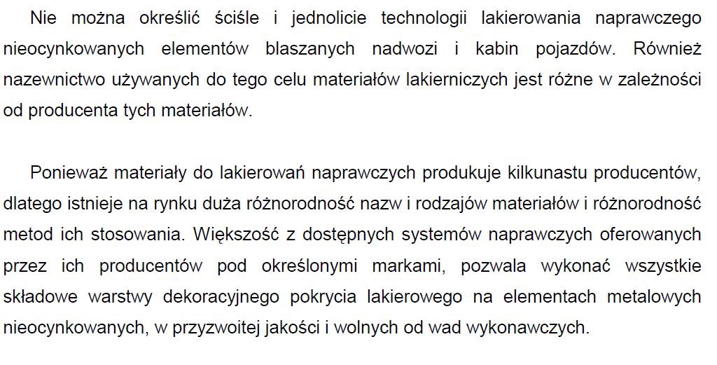
Prace lakiernicze

Slide 3
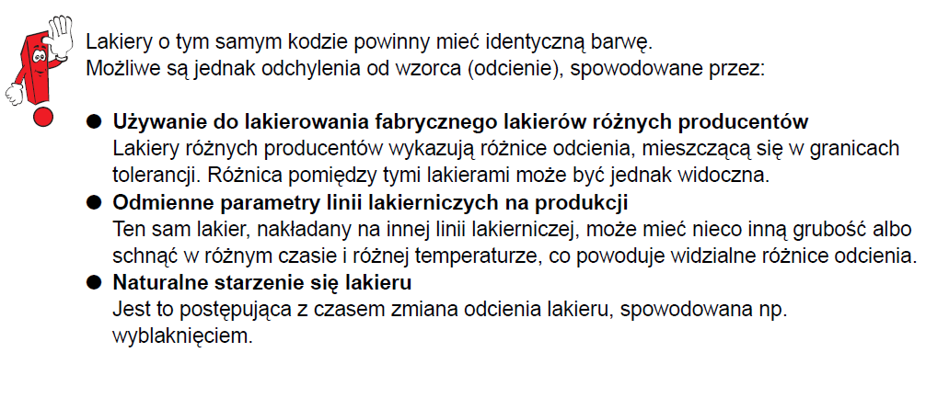
Prace lakiernicze

Slide 4
Prace lakiernicze

Slide 5
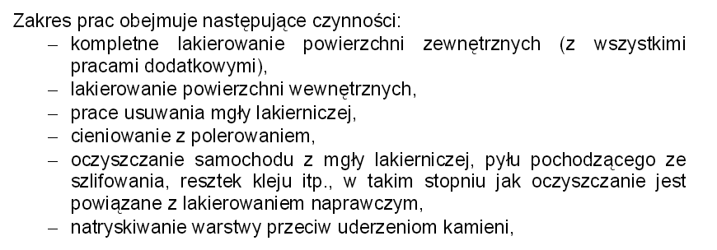
Prace lakiernicze
Normy czasowe lakiernika

Slide 6
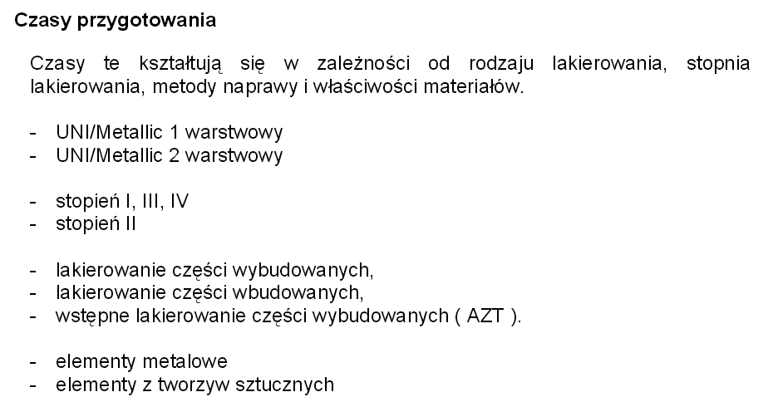
Prace lakiernicze

Slide 7
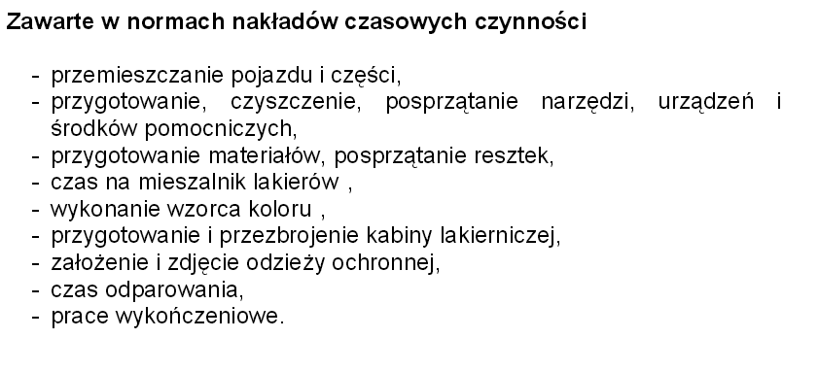
Prace lakiernicze

Slide 8
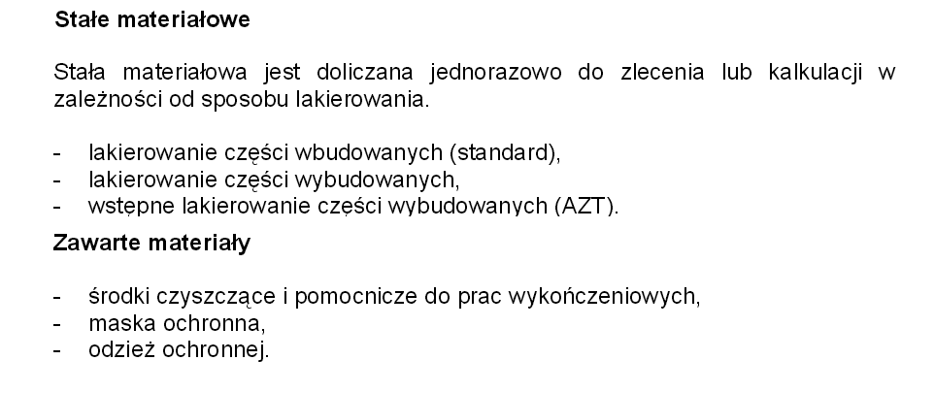
Prace lakiernicze

Slide 9
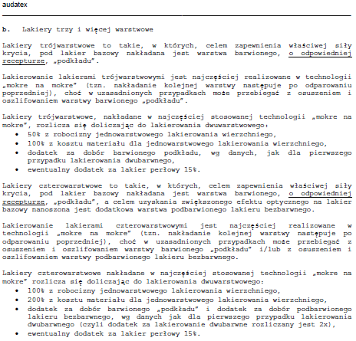
Podkład dobierany mieszalnikowo:

Slide 10
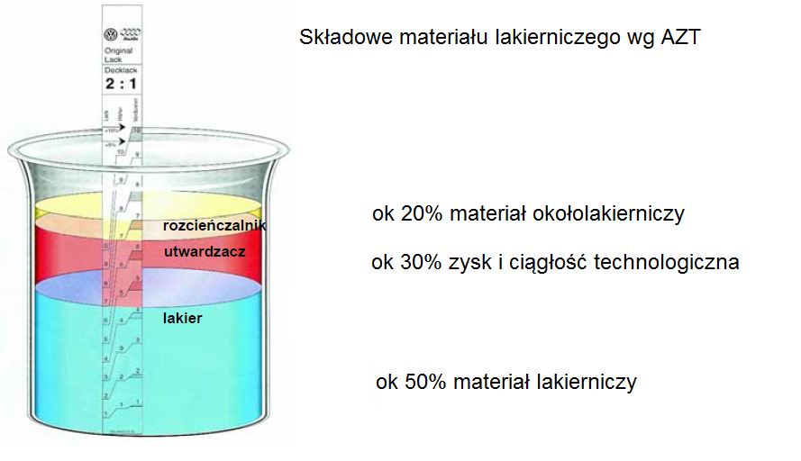
Prace lakiernicze

